Slide 1




ПЕСТЕНЕ И БЕЗОПАСНО ИЗПОЛЗВАНЕ НА ЕЛЕКТРОЕНЕРГИЯ
Изготвил: Красимира Кръстева – 7г клас

Slide 2


ПЕСТЕНЕ И БЕЗОПАСНО ИЗПОЛЗВАНЕ НА ЕЛЕКТРОЕНЕРГИЯ
ЕЛЕКТРОЕНЕРГИЯ
Пестенето на енергия е изключително важно не само за бюджетa, но и за околната среда. За поддръжката на нашите жилища използваме все повече уреди, което води до значително повишаване на използваната енергия и сметката за ток.

Slide 3



ПЕСТЕНЕ И БЕЗОПАСНО ИЗПОЛЗВАНЕ НА ЕЛЕКТРОЕНЕРГИЯ
ЕЛЕКТРОЕНЕРГИЯ
За да пестим повече енергия, при покупка на нови уреди трябва да обърнем внимание на техния енергиен клас. Домакинските уреди обозначени с буква „А” са уредите с най-висок енергиен клас, това означава, че тези уреди използват минимално количество енергия дори при максимална мощност.

Slide 4


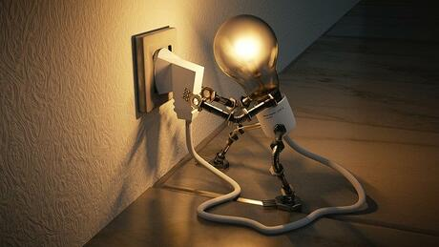
ПЕСТЕНЕ И БЕЗОПАСНО ИЗПОЛЗВАНЕ НА ЕЛЕКТРОЕНЕРГИЯ
ЕЛЕКТРОЕНЕРГИЯ
За да пестим енергия трябва да не оставяме електроуреди ,включени без необходимост.Не бива в стая ,в която няма никои да оставяме включени лампа или телевизор.Също така трябва да използваме само изправни уреди.

Slide 5



ПЕСТЕНЕ И БЕЗОПАСНО ИЗПОЛЗВАНЕ НА ЕЛЕКТРОЕНЕРГИЯ
ЕЛЕКТРОЕНЕРГИЯ
Никой електроуред не оползотворява изцяло консумираната електроенергия. Когато през съединителните проводници и през проводниците на даден консуматор протича ток, в тях се отделя топлина.

Slide 6

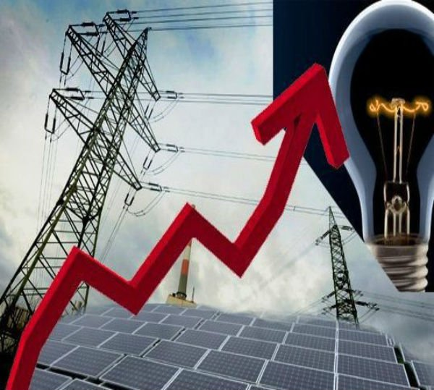
ПЕСТЕНЕ И БЕЗОПАСНО ИЗПОЛЗВАНЕ НА ЕЛЕКТРОЕНЕРГИЯ
ЕЛЕКТРОЕНЕРГИЯ
Ако консуматорът не е нагревател, смятаме тази енергия за загубена, защото не се използва. Затова важно правило за пестене на енергия е да използваме уреди с по-висок енергиен клас, защото колкото по-висок е енергийният клас, толкова по-икономичен е уредът.

Slide 7
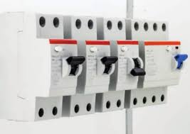
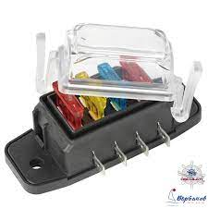
ПЕСТЕНЕ И БЕЗОПАСНО ИЗПОЛЗВАНЕ НА ЕЛЕКТРОЕНЕРГИЯ
БУШОНИ
Вкъщи домашните потребители се включват успоредно към електрическата мрежа. Общият ток през електрическото табло и електромера на входа на всяко домакинство е сума от токовете през всеки потребител.

Slide 8
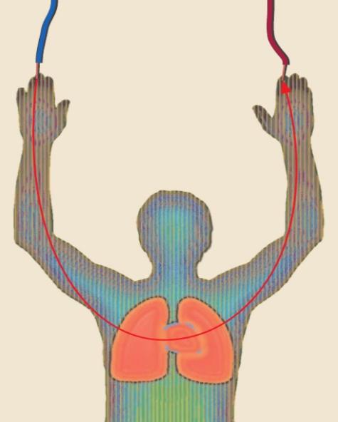
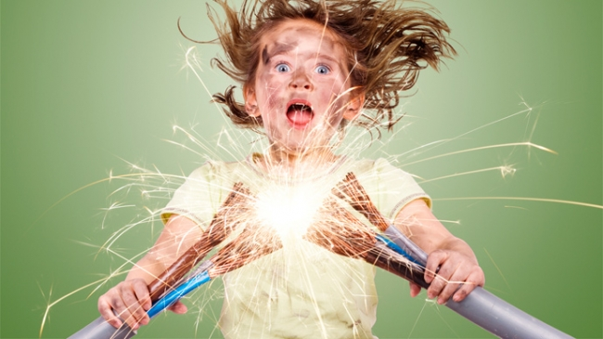
ПЕСТЕНЕ И БЕЗОПАСНО ИЗПОЛЗВАНЕ НА ЕЛЕКТРОЕНЕРГИЯ
ЕЛЕКТРИЧНИЯ ТОК Е ОПАСЕН ЗА ЧОВЕКА
Всяка работа в електрически уредби и съоръжения е особено опасна и изисква специално обучение за безопасна работа и за оказване на първа долекарска помощ при електротравми.

Slide 9


ПЕСТЕНЕ И БЕЗОПАСНО ИЗПОЛЗВАНЕ НА ЕЛЕКТРОЕНЕРГИЯ
ЕЛЕКТРИЧНИЯ ТОК Е ОПАСЕН ЗА ЧОВЕКА
Електрически удар – най-тежкото поражение. При него електрическият ток поразява вътрешните органи, предизвиква в много случаи парализа на нервната система, спиране на кръвообращението и дишането.

Slide 10
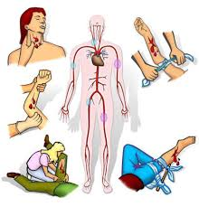
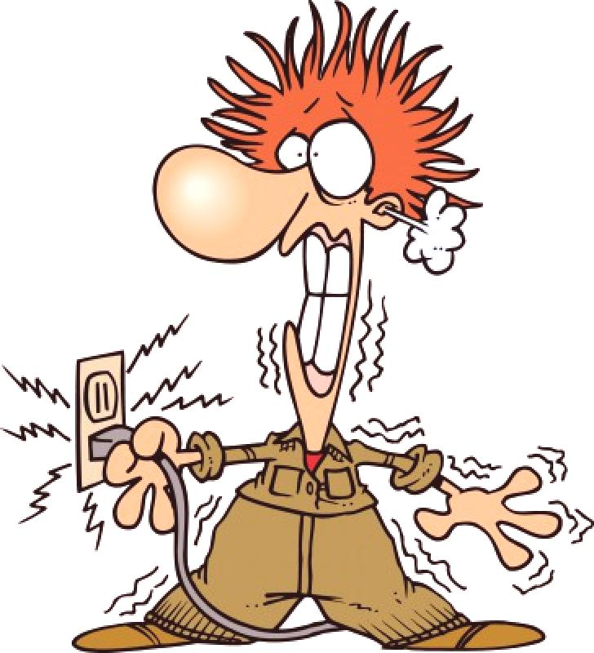
ПЕСТЕНЕ И БЕЗОПАСНО ИЗПОЛЗВАНЕ НА ЕЛЕКТРОЕНЕРГИЯ
ЕЛЕКТРИЧНИЯ ТОК Е ОПАСЕН ЗА ЧОВЕКА
Електрически травми – под действието на електрическия ток(ел. дъга) възникват изгаряния на кожата и тъканите на различни органи, в частност и на очите. Към електрическите травми се отнасят и механичните увреждания на тялото(счупвания, рани), получени в резултат на падане при електрически удар.

Slide 11


БЛАГОДАРЯ ЗА ВНИМАНИЕТО!

